Slide 1
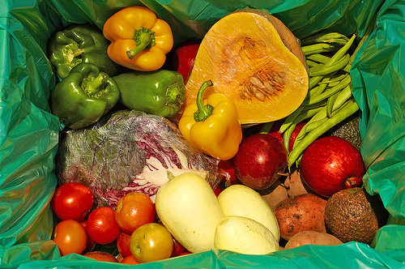
وضعیت مصرف آفت کشها و باقیمانده سموم در محصولات کشاورزی

Slide 2
عوامل خسارت به محصولات کشاورزی
آفات، بيماريها و علفهاي هرز همواره در مقاطعي تا 100 درصد محصول را از بين برده اند،لذا كنترل اين عوامل خسارت زا اجتناب ناپذير است. تعداد عوامل خسارت زاي گياهي مهم و اقتصادي در كشورايران بالغ بر 607 عامل شامل آفات ( حشرات، كنه ها، موشها و پرندگان )، بيماريها ( باكتري، قارچ، نماتد، ويروس،فيتوپلاسما و... ) و علفهاي هرز می باشد ،كه به ترتيب سهم آفات از اين عوامل 28 درصد، سهم بيماريها 25 درصد و سهم علفهاي هرز 47 درصد ميباشد.

Slide 3
تعریف آفت کشها
آفت کشها مواد شیمیایی هستند که به منظور کنترل جمعیت انواع آفات یا نابود کردن آنها تهیه و تولید می شوند و تا مدت زمان مشخص پس از مصرف این قبیل سموم حق برداشت و استفاده از محصول برای مصرف وجود ندارد.

Slide 4
لزوم مصرف آفت کشها
افزایش جمعیت و بدنبال آن افزایش مصرف مواد غذایی، بویژه محصولات کشاورزی، کشاورزان را بر آن داشته است که میزان محصولات خود را افزایش دهند. افزایش کشت محصولات متعاقباٌ افزایش سموم آفتکش را به همراه داشته است.
استفاده نادرست و بی رویه از آفت کشها و وجود پسماند آنها در محصولات باغی و زراعی باعث بروز مشکلات زیست محیطی و بسیاری از بیماریها و ناهنجاریهای انسانی در جامعه شده است.

Slide 5
دلايل خطر آفت كش ها
مواد شيميايي سمي هستند كه براي كشتن آفت طراحي شده اند.
اين سموم در طي زنجيره غذايي گاهي تا 10به توان 5 بار غليظ مي شوند.
بسياري از آفت كش ها به آساني تجزيه نمي شوند.
سموم مورد استفاده گاهي مسافت هاي طولاني را طي مي كنند و جابجا مي شوند.
بعضي از آفت كش ها در بافت چربي بدن جمع مي شوند.

Slide 6
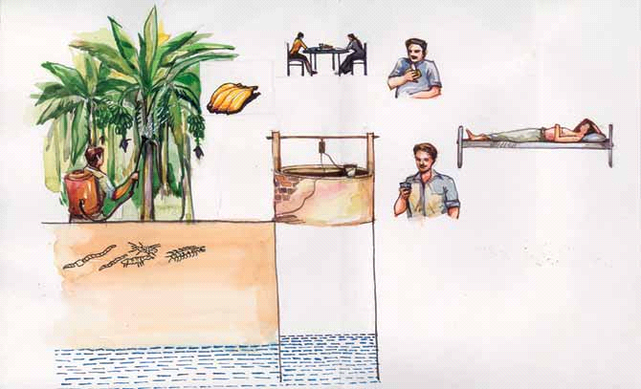

’
بحران سلامت در محصولات کشاورزی
پسماند در غذاها
مسمومیت حاد
سمپاشی
آلودگی منابع آب شرب
تجمع درون بدن
آسیب به موجودات خاکی
سرطان
آب زیرزمینی
بیماری های مزمن
ناهنجاری در نوزادان

Slide 7
میزان وقوع مسمومیت ناشی از باقیمانده سموم
میزان وقوع مسمومیت ناشی از در معرض قرارگرفتن با سموم شیمیایی در کشورهای درحال توسعه 13 برابر بیشتر از کشورهای کالاً صنعتی می باشد که خود 85 درصد از تولید جهانی آفت‌کش ها را مصرف می کنند. دلیل آن مشخص و مبرهن است: آموزش و آگاهی دادن به افراد فعال در حوزه فعالیت های کشاورزی و سموم شیمیایی.

Slide 8
میزان واردات سموم در سال 97
ارزش یک کیلو گرم (دلار) | ارزش (میلیون دلار) | میزان(تن) | نوع سم
7.13 | 77 | 10814 | سم آماده | 1
9.74 | 96 | 9881 | سم تکنیکال | 2

Slide 9
میزان صادرات سموم در سال 97
ارزش یک کیلو گرم (دلار) | ارزش (میلیون دلار) | میزان(تن) | نوع سم
2.03 | 4.37 | 2156 | سم آماده | 1
1.67 | 1.07 | 640 | سم تکنیکال | 2

Slide 10
شماره تعرفه سموم
شماره تعرفه سموم تکنیکال:
38089111,12,13-38089211,12,13-38089311,12,13
شماره تعرفه سموم آماده:
38089121,22,23,24-38089221,22,23-38089321,22,23-38089910,20,30,90

Slide 11
میزان مصرف سموم در ایران و جهان
واحد :هزار تن
در حال حاضر میزان مصرف سموم کشاورزی در ایران به میزان 670 گرم در هکتارمیباشد
میزان مصرف سالانه سموم در ایران حدود 30-25 هزار تن در سال میباشد که حدود یک درصد مصرف جهانی است
ميزان مصرف آفت كشهاي دنيا حدود 2.5 ميليون تن است و ميزان مصرف درچین بالغ بر 1.8 ميليون تن (70 درصد مصرف جهانی )میباشد.
جهان | ایران | هند | ژاپن | کانادا | فرانسه | ایتالیا | برزیل | تایلند | آرژانتین | آمریکا | چین
2536 | 30 | 40 | 52 | 54 | 62 | 63 | 76 | 87 | 265 | 386 | 1806 | میزان مصرف سموم در سال 2017

Slide 12
میزان مصرف سموم درهکتار در ایران و جهان
دنیا | اقیانوسیه | اروپا | آسیا | آمریکا | آفریقا
2.63 | 2.09 | 1.65 | 3.67 | 3.57 | 0.29 | میزان مصرف سموم (هکتار/کیلوگرم) در سال 2017
ایران | اوگاندا | چین | اسراییل | کره | ژاپن
0.41 | 0.01 | 11.31 | 11.66 | 12.73 | 14.59 | میزان متوسط مصرف سموم (هکتار/کیلو گرم)در سالهای (2017-1990)
Fao:ماخذ

Slide 13
وضعیت فعلی تولید ومصرف سموم در ایران
درصد تولید داخلی نسبت به نیاز | میزان نیاز(تن) | تولید سال 97(تن) | ظرفیت اسمی (تن) | تعداد واحد | موضوع | ردیف
70-60 | 30000-25000 | 18000 | 300000 | 64 | تولید کنندگان داخلی سموم | 1
سالانه در سطحي حدود 12 ميليون هكتار مبارزه شيميايي با آفات با استفاده از سموم ثبت شده صورت می پذیرد
از ابتدای سال تاکنون نیز 27800 تن سم تکنیکال و سم آماده مصرف وارد کشور شده است.

Slide 14
بالاترین مقدار مجاز باقیمانده سموم
MRLبالاترین مقدارمجازباقیمانده سموم کشاورزی درماده غذایی است و مقادیر بیشترازآن غیرمجاز می باشد.
بیشینه باقیمانده سموم درمواد غذایی درهرکشورباتوجه به نوع سموم مورداستفاده درمحصولات غذایی و همچنین میزان مصرف هرنوع ماده غذایی دران کشور مشخص می شود.
MRL براساس mg/kg یا همان ppmبیان می شود.
MRL ( maximum residue levels)

Slide 15
جهت برخی از محصولات از قبیل میوه های گرمسیری و نیمه گرمسیری،صیفی جات ،سبزیهای غده ای و برگی، حبوبات،میوه های سردسیری ،دانه های روغنی و غلات استاندترد مرز بیشنه آفت کشها تدوین گردیده است.
مرز بیشینه مانده آفت کشها در میوه های گرمسیری و نیمه گرمسیری
(استاندارد13118 )
قارچ خوراکی | چای | موز | خرما | زیتون | مرکبات | انجیر | انار | نام عمومی آفت کش | ردیف
0.05 | 0.05 | 0.05 | 0.05 | 0.05 | 0.05 | 0.05 | 0.05 | آلاکلر | 1
0.05 | 0.05 | 0.05 | 0.05 | 5 | 2 | 5 | 5 | بروموپروپیلات | 2
0.05 | 0.05 | 0.05 | 0.05 | 0.05 | 1 | 0.05 | 0.05 | بوپروفیزین | 3
0.05 | 0.05 | 0.05 | 0.05 | 0.05 | 0.05 | 0.05 | 0.05 | د.د.ت | 4
0.05 | 0.05 | 0.05 | 0.05 | 0.05 | 0.7 | 0.05 | 0.05 | دیازینون | 5
0.05 | 0.05 | 0.05 | 1 | 0.05 | 2 | 0.05 | 0.05 | اتیون | 6
0.05 | 1 | 0.05 | 1 | 0.05 | 0.05 | 1 | 0.05 | پرمترین | 7
0.05 | 0.05 | 0.05 | 0.05 | 0.05 | 0.05 | 0.1 | 0.05 | پریمیفوس متیل | 8
0.05 | 0.05 | 0.05 | 0.05 | 0.05 | 0.02 | 0.05 | 0.05 | دلتا مترین | 9
0.05 | 0.05 | 0.05 | 8 | 0.05 | 7 | 0.05 | 0.05 | مالاتیون | 10

Slide 16
مرز بیشینه مانده آفت کشها در سبزی های غده ای و ریشه ای
(استاندارد12582 )
پیازچه | تربچه | چغندر قند | چغندر | هویج | پیاز | سیب زمینی | نام عمومی آفت کش | ردیف
0.05 | 0.05 | 0.05 | 0.05 | 0.05 | 0.05 | 0.05 | آلاکلر | 1
0.05 | 0.05 | 5 | 5 | 5 | 5 | 5 | بروموپروپیلات | 2
0.05 | 0.05 | 0.05 | 0.05 | 0.05 | 0.05 | 0.05 | بوپروفیزین | 3
0.05 | 0.05 | 0.05 | 0.05 | 0.05 | 0.05 | 0.05 | د.د.ت | 4
0.05 | 0.05 | 0.1 | 0.1 | 0.05 | 0.05 | 0.05 | دیازینون | 5
0.05 | 0.05 | 0.05 | 0.05 | 0.2 | 0.2 | 0.2 | فن پروپاترین | 6
0.05 | 1 | 0.1 | 0.1 | 0.05 | 0.1 | 1 | پریمیکارب | 7
0.05 | 0.05 | 2 | 2 | 0.05 | 0.05 | 2 | فوزالن | 8
0.05 | 0.05 | 0.2 | 0.2 | 0.05 | 0.05 | 0.01 | دلتا مترین | 9
0.05 | 0.05 | 8 | 8 | 8 | 1 | 8 | مالاتیون | 10

Slide 17
توصیه شده درصیفی جاتMRL
فلفل | هندوانه | خربزه | طالبی | گوجه | بادمجان | خیار | نام عمومی افت کش | ردیف
0.05 | 0.05 | 0.05 | 0.05 | 0.05 | 0.05 | 0.05 | الاکلر | 1
0.05 | 0.05 | 0.05 | 0.05 | 0.05 | 0.05 | 0.05 | دی الدرین | 2
0.05 | 0.05 | 0.05 | 0.05 | 0.05 | 0.05 | 0.05 | الدرین | 3
0.05 | 0.05 | 0.05 | 0.05 | 0.05 | 0.05 | 0.05 | اترازین | 4

Slide 18
دوره کارنس
حداقل دوره زمانی است که باید از هنگام سمپاشی بگذرد تا آن سم در گیاه تجزیه شده تا محصول قابل خوردن باشد .
معمولا تولیدکنندگان سم ، برای سموم خود یک بازه زمانی ( مثلا بیست روز)تعریف میکنند که برابر با آن کشاورزان مجاز نیستند پس از استفاده از آفتکش تا اتمام بازه مذکور محصولات کشاورزی خود را روانه بازارهای مصرف کنند.

Slide 19
میزان عدم انطباق محصولات کشاورزی با استاندارد
به دلیل بالا بودن میزان سم باقی مانده روی کشمش، امسال صادرات این محصول از این استان به شدت کاهش یافته است. (رئیس انجمن کشمش استان قزوین)
در سال گذشته ۱۲ هزار و ۵۶۰ نمونه از ۲۹ محصول در حوزه باقی‌مانده سموم مورد ارزیابی قرار گرفت که از این میزان در 19/7 درصد موارد میزان سموم بالاتر از حد مجاز بوده است و به عبارت دیگر با استانداردها منطبق نبوده است.
همچنین ۵۹۶۹ نمونه از ۱۵ نوع محصول در حوزه باقی‌مانده نیترات مورد ارزیابی قرار گرفت که نتیجه این پایش نشان داد که 28/3 درصد محصولات ارزیابی شده نیترات‌شان بالاتر از حد مجاز بوده است.
در عین حال در حوزه باقی‌مانده فلزات سنگین ۷۴۴۹ نمونه از ۱۵ نوع محصول مورد پایش قرار گرفته و 11/5 درصد عدم انطباق با استانداردها را نشان داد.
(مدیرکل فرآورده‌های غذایی و آشامیدنی سازمان غذا و دارو)

Slide 20
میزان عدم انطباق محصولات کشاورزی با استاندارد در یک پایش درسال 94
در یک مطالعه کشوری در سال 94مشخص گردید بیشترین درصد عدم انطباق محصولات کشاورزی با استانداردهای مربوطه در خصوص محصول سیب زمینی با ۵/۳۵% آلودگی و کمترین مقدار مربوط به محصول برنج با۴/۲% آلودگی می‌باشد. همچنین مقدار عدم انطباق سایر محصولات نیز شامل خیار ۹/۳۴%، کاهو ۳/۲۲%، سیب درختی ۱/۱۸%، گوجه فرنگی ۴/۱۰% گزارش شد.

Slide 21
چالشهای مرتبط با استفاده از آفتکشها و باقیمانده سموم
ضعف در نوع و نحوه استفاده از سموم مورد استفاده در تولیدات کشاورزی
کمبود منابع لازم وزارت بهداشت و جهاد کشاورزی جهت کنترل باقیمانده سموم
عدم امکان رد یابی به دلیل شناسنامه دار نبودن محصولات کشاورزی
عدم آگاهی کافی کشاورزان از نظر میزان و زمان استفاده از سموم
استفاده کشاورزان از یک سم برای چند محصول
برداشت وعرضه محصولات کشاورزی به بازار قبل از خروج اثرات سم از محصول
کاهش صادرات برخی از محصولات کشاورزی به دلیل وجود باقیمانده سموم
مصرف سموم ارزان و بی کیفیت
وجود فروشگاههای غیرمجازفروش سم

Slide 22
چالشهای مرتبط با استفاده از آفتکشها و باقیمانده سموم
عدم نظارت کافی بر فروش محصولات حاوی مقادیر بیش از حد مجاز سم
فروش سموم بدون نسخه گیاه پزشکی
کاشت محصولاتی که سم زیادی میبرند
تبعیت سنتی از سایر کشاورزان
عدم تجهیز آزمایشگاههای کنترل و کیفیت سموم
کاهش کیفیت سموم به سبب فقدان توزیع سالم

Slide 23
راهکار های پیشنهادی
شناسنامه دارکردن محصولات کشاورزی به منظور ردیابی
تخصیص منابع لازم به وزارت بهداشت و وزارت جهاد کشاورزی
تهیه دستورالعمل لازم جهت مصرف سموم و زمان برداشت محصول
رسانه‌ای نمودن عدم استفاده از سموم مضر و تدوین برنامه‌های آموزشی نحوه استفاده صحیح از سموم کشاورزی با همکاری سازمان‌های جهاد کشاورزی و صدا و سیما برای کشاورزان
رعایت اصول صحیح سمپاشی

Slide 24
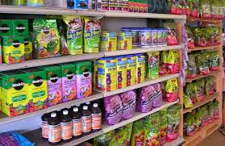
راهکار های پیشنهادی
برگزاری کلاس ها و کارگاه های توجیهی جهت کشاورزان،کارشناسان کشاورزی و کارشناسان بهداشت و مردم به ویژه در روستاها
ساماندهی فروش سم و مانیتورینگ فروشگاه های سموم
مبارزه با پخش غیر قانونی سموم و هم چنین جلوگیری از توزیع سموم تقلبی و غیر مجاز
تلاش در جهت تولید محصول سالم به وسیله ترغیب تولید کنندگان
افزایش نظارت بر واردات سموم و آفت کشها

Slide 25
راهکار های پیشنهادی
تلاش در جهت آگاهی رسانی به مردم و استقبال آن ها از خرید محصولات سالم و ارگانیک به جای محصولات معمولی
نمونه برداری تصادفی از محصولات پر مصرف سبد کالای خانوار و اندازه گیری میزان باقیمانده سم و کود شیمیایی در آن ها برای پایش و اطلاع دقیق از وضعیت منطقه
استفاده از روش های جایگزین سم جهت مقابله با آفت و بیماری ها و علف های هرز
ترویج هر چه بیشتر مدیریت تلفیقی آفات (IPM) (مکانیکی،زراعی، بیولوژیکی ...و در آخرسم)

Slide 26
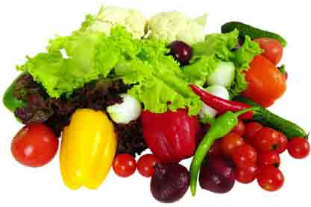
راهکار های پیشنهادی
رعایت دوره کارنس (مدت زمان لازم پس از سم پاشی، جهت مصرف محصول) قبل از ارائه محصولات کشاورزی به بازار مصرف
مشارکت بخش خصوصی در تجهیز آزمایشگاهها و بکارگیری دانش روزجهت تشخیص سریع وجود باقی مانده سموم در محصولات وامکان زدودن باقی مانده سموم گیاهی

